Slide 1
Du PROCESSUS aux soins intégrés
Expérience de gestion de projet
Bottom - Up
Erpicum Marie
Département Infirmier - CHU de Liège
Notes:
Expérience de gestion de projet « bottom-up » vécue au CHU de Liège.
Richesse et importance de développer un management participatif au sein de nos institutions hospitalières.

Slide 2
Problématique de Santé publique
Erpicum Marie
Département Infirmier - CHU de Liège

Slide 3
Diminution des ressources transfusionnelles
Risques liés à l'anémie
Risques liés à la transfusion
Augmentation du besoin transfusionnel
Erpicum Marie
Département Infirmier - CHU de Liège
Notes:
L’aventure a débuté il y a quelques années
Prise de conscience collective d’un risque de pénurie de produits sanguins labiles et des risques liés tant à l’anémie qu’à son traitement par la transfusion.
Ces réalités imposaient aux secteurs de la santé de rationaliser l’utilisation des produits sanguins et de prévenir le besoin transfusionnel, c’est-à-dire de faire de l’épargne sanguine.

Slide 4
Diminution des ressources transfusionnelles
Augmentation du besoin transfusionnel
Risques liés à l'anémie
Risques liés à la transfusion
Rationaliser
l'utilisation des produits sanguins
Prévenir
le besoin transfusionnel
Erpicum Marie
Département Infirmier - CHU de Liège

Slide 5
Augmentation du besoin transfusionnel
Risques liés à l'anémie
Risques liés à la transfusion
Epargne sanguine
Erpicum Marie
Département Infirmier - CHU de Liège

Slide 6
Notes:
Les publications sur ce thème se sont succédées.
Les programmes d’épargne sanguine devenaient aussi nombreux et variables que le nombre de centres et d’auteurs qui les élaboraient
Un tel programme nécessite une approche globale et pluridisciplinaire => étroitement lié à la pratique clinique du secteur, à sa structure sociale et à son organisation propre.

Slide 7
Etude clinique >
Projet de service
Erpicum Marie
Département Infirmier - CHU de Liège
Notes:
Le CHU a soutenu les recherches qu’une infirmière perfusionniste entreprenait dans ce domaine en chirurgie cardiaque.

Slide 8
Etude rétrospective
Monocentrique
[2 ans]
Description des pratiques d’épargne sanguine en chirurgie cardiaque
Résultats
Taux d’anémie
Taux de transfusion
Morbi-mortalité
Pistes d’amélioration : pré, per et post opératoires
Notes:
Ces recherches ont débuté par la description des pratiques en chirurgie cardiaque et par l’analyse de leurs résultats en comparaison des résultats publiés dans la littérature. Cet état des lieux a permis d’identifier plusieurs éléments qui pouvaient être améliorés dans la période péri-opératoire.
En plus de mesures très spécifiques comme le traitement de l’anémie, la récupération du sang épanché et la lutte contre l’hémodilution postopératoire, des mesures plus générales étaient mises en avant et concernaient notamment le support informatique, la communication interprofessionnelle et le circuit de distribution des PSL.
Certaines actions d’amélioration rejoignaient d’autres projets déjà en cours ou à venir au sein de l’institution.
Le périmètre couvert dépassait largement le cadre du service de chirurgie cardio-vasculaire.

Slide 9
Notes:
La collaboration d’acteurs internes mais aussi externes était nécessaire, diverses unités de soins étaient impliquées, ainsi que de nombreux services et département différents, relevant d’autorités différentes.

Slide 10
Projet de service >
Projet institutionnel
Notes:
Une approche et un soutien institutionnels s’avéraient indispensables pour la coordination de ce projet et son intégration dans les projets actuels.
Une méthode rigoureuse était nécessaire.

Slide 11
Itinéraires cliniques
Aménagement optimal des actions entreprises par toutes les disciplines pour les soins d’un patient et pour un diagnostic ou une procédure particulière¹.
Regroupe un ensemble de méthodes et d’instruments pour mettre les membres d’une équipe pluridisciplinaire et interprofessionnelle d’accord sur les tâches à accomplir pour une population de patients spécifiques.
Méthode pour rendre transparents, pour standardiser et pour optimaliser les processus de soins centrés sur le patient et en assurer le suivi de manière continue.
¹Coffey RJ, Richards JS, Remmert CS, LeRoy SS, Schoville RR, Baldwin PJ. An introduction to critical paths. Qual Manag Health Care. Fall 1992;1(1):45-54
²Vanhaecht K, Sermeus W. Draaiboek voor de ontwikkeling, implementatie en evaluatie van een klinisch pad. 30 stappenplan van het Netwerk Klinische Paden. Acta Hospitalia. 2002;2:13-27.
Notes:
C’est la méthode des itinéraires cliniques qui a été choisie pour ce projet désormais institutionnel.
Les IC permettent d’organiser et d’optimaliser les processus de soins en mettant les membres d’une équipe pluridisciplinaire d’accord sur les tâches à accomplir pour un groupe défini de patients => favorise la transparence des soins, leur standardisation et leur suivi pour une amélioration continue.

Slide 12
Notes:
Des représentants de chaque groupe de professionnel impliqué dans la prise en charge des patients opérés cardiaques se sont donc mis autour de la table, afin de décrire et de planifier le « qui fait quoi quand où » pour ces patients (le « protocole »), faisant référence aux procédures (le « Comment ?») et le tout relié aux recommandations (le « Pourquoi ? »).
Des indicateurs de structure, de processus et de résultats ont été définis afin d’évaluer et améliorer constamment le processus.

Slide 13
Notes:
Les itinéraires cliniques, de par leurs caractéristiques, leur méthodologie de développement et leurs objectifs, représentent un support de choix au développement de nombreuses démarches transversales.

Slide 14
Notes:
Les mesures nécessaires à l’épargne sanguine ont été intégrées au processus décrit et mesurées par des indicateurs spécifiques, au même titre que d’autres mesures qui pourraient nous permettre de répondre aux exigences du plan pluriannuel 2013-2017 du SPF Santé Publique pour la qualité et la sécurité des soins, notamment dans ses thèmes spécifiques « safe surgery » et « soins transmuraux ».

Slide 15
L’intégration du projet
Notes:
Un tel projet n’a pas pour ambition de rester isolé
Deux autres itinéraires cliniques sont en cours de développement dans l’institution
Le concept fera partie intégrante du nouveau plan stratégique du CHU de Liège CAP 2020.

Slide 16
Hôpitaux affiliés au RIC² en 2014
BELGIQUE
Centre Neurologique William Lennox
Entité Jolimontoise
Grand Hôpital de Charleroi
Centre Hospitalier Chrétien (Liège)
Centre Hospitalier de Wallonie Picarde (Tournai)
Vivalia (Cliniques de Sud Luxembourg et IFAC)
Cliniques Universitaires Saint-Luc
Iris Sud
Erasme
epiCURA
CHU Mont-Godinne
Clinique de l’Europe
CHU Liège
LUXEMBOURG
CH de Luxembourg
SUISSE
Hôpitaux Universitaires de Genève
Notes:
Sa méthode se devait donc d’être rigoureuse mais aussi reproductible et diffusable. Le CHU a rejoint le Réseau Itinéraire Clinique de Belgique, qui soutien les hôpitaux dans le développement d’itinéraires cliniques et dispense des formations aux coordinateurs de ces projets.
Outre notre formation dans ce domaine, il est envisagé de former ensemble une structure interuniversitaire, pour une gestion intégrée des processus centrés sur le patient et la promotion de la qualité /sécurité des soins.

Slide 17
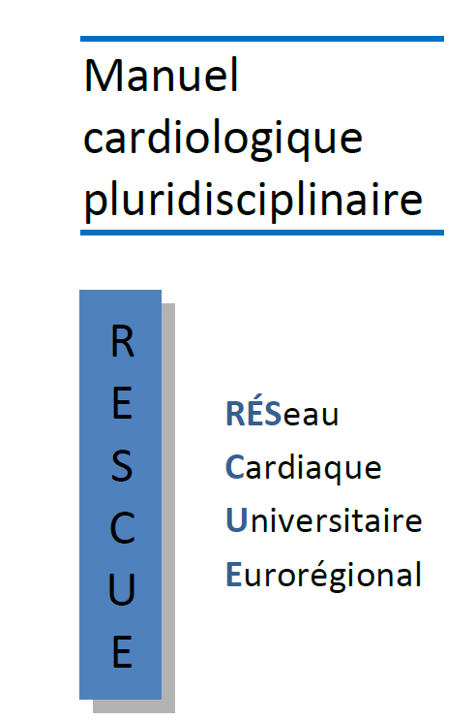
Réseau « pathologie cardiaque »
H+ universitaire
H+ périphériques
Cercles généralistes
Notes:
L’A.R de 2012 fixant les normes auxquelles les programmes de soins « pathologie cardiaque » doivent répondre pour être agréés, impose à tous les hôpitaux aigus pratiquant de la cardiologie de s’inscrire dans un réseau afin d’optimaliser la prise en charge des patients et de produire un manuel qualité décrivant les protocoles de soins.
Fin 2013, la Convention RESCUE (Réseau Cardiaque Universitaire Eurorégional) a été signée entre les hôpitaux aigus liégeois, des hôpitaux de la Province de Luxembourg et des cercles de médecins généralistes. Ce projet devrait à terme être relié au manuel cardiologique pluridisciplinaire, dans sa partie relative au programme de soins « pathologie cardiaque » B3.

Slide 18
Conclusion

Slide 19
Problématique de Santé Publique
Projet interuniversitaire
Projets internes
Projet institutionnel
Projets nationaux
Itinéraire clinique chirurgical cardiaque
Projet Bottom - Up
Projet de service
Etude clinique
Notes:
Le projet itinéraire clinique chirurgical cardiaque est un exemple de projet bottom-up ; d’une problématique générale est né un projet local répondant à une réalité de terrain. Son évolution et sa mise en œuvre ont rencontré les objectifs stratégiques de l’institution, rejoignant et générant d’autres projets internes et trouvant une synergie avec des projets nationaux et interuniversitaires

Slide 20
Merci
Erpicum Marie
Département Infirmier - CHU de Liège
Notes:
Aux directeurs, chefs de départements et chefs de service… : observez vos agents de terrains, donnez-leur la parole et invitez les à s’investir dans des projets de diverses ampleurs… vous pourriez être très étonnés de l’énergie et des idées que vous y trouverez
Au personnel de terrain, cliniciens, … osez répondre à l’appel, osez vous lancer dans la discussion et le débat, et ainsi construire ensemble l’hôpital de demain.

